Slide 1

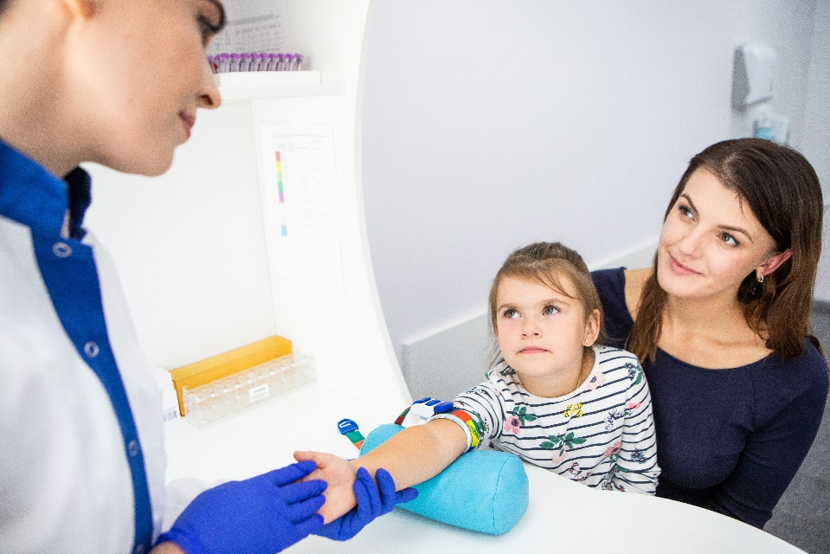

Преаналітичні етапи
Шлапак Інна, спеціаліст з лабораторної діагностики

Slide 2

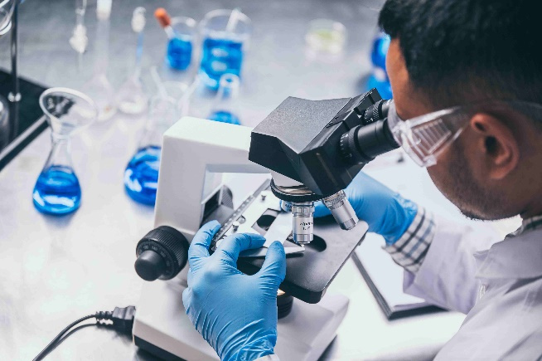

Етапи проведення лабораторного обстеження:
Преаналітичний етап
Аналітичний етап
Постаналітичний етап

Slide 3

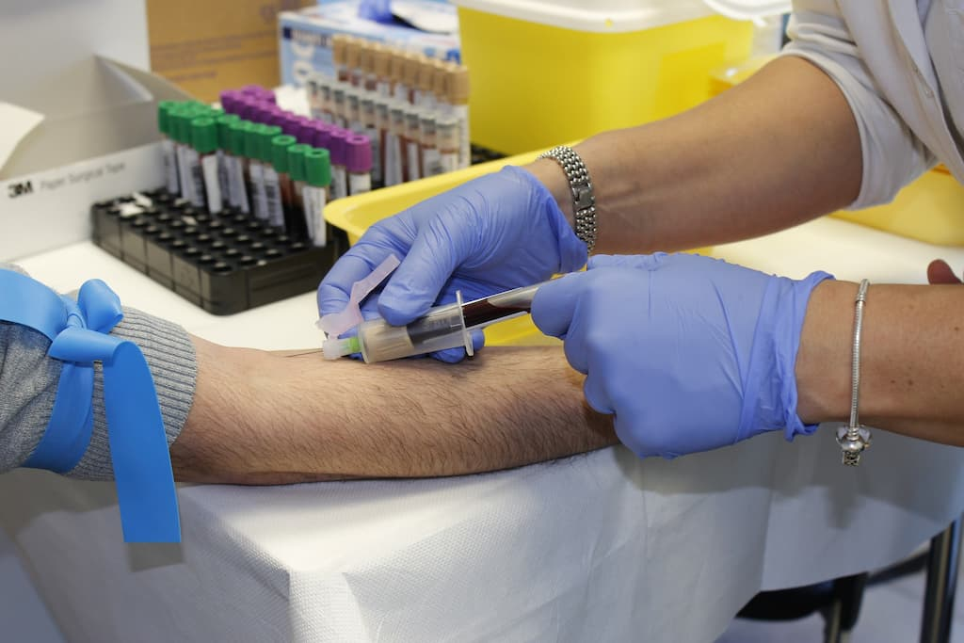
Преаналітичний етап лабораторної діагностики – це комплекс дій, що передує безпосередньому виконанню досліджень:
Консультація у лікаря, при наявності симптомів певної хвороби;
Наступне призначення лабораторного обстеження (аналізів);
Підготовка пацієнта до здачі аналізу;
Безпосередній забір біоматеріалу;
Транспортування біоматеріалу до лабораторії;
Зберігання біоматеріалу;
Первинна обробка біоматеріалу, тощо.

Slide 4
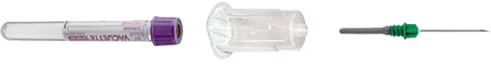
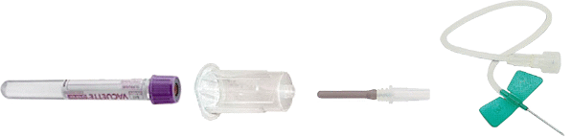
Системи забору венозної крові
Вакуумна пробірка – тримач – двостороння голка;
2. Вакуумна пробірка – тримач – луер-адаптер – голка-метелик.

Slide 5
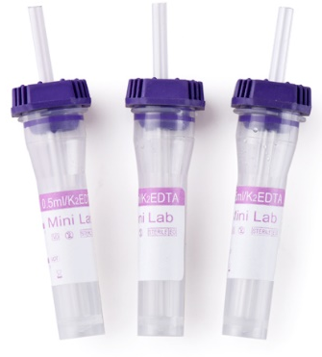
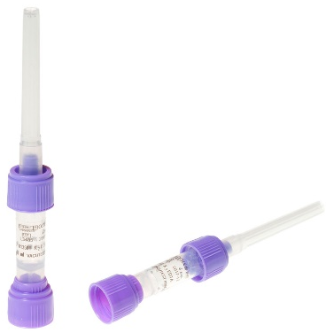
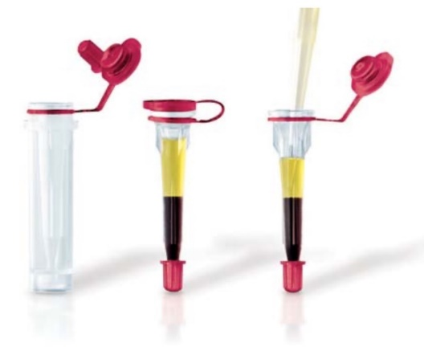
Проведення забору капілярної крові

Slide 6
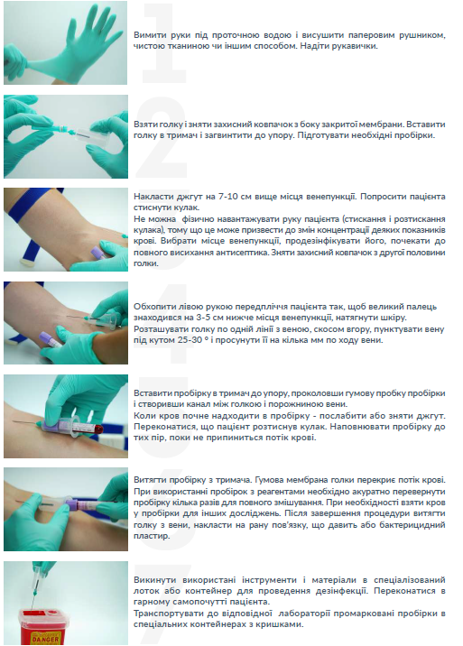
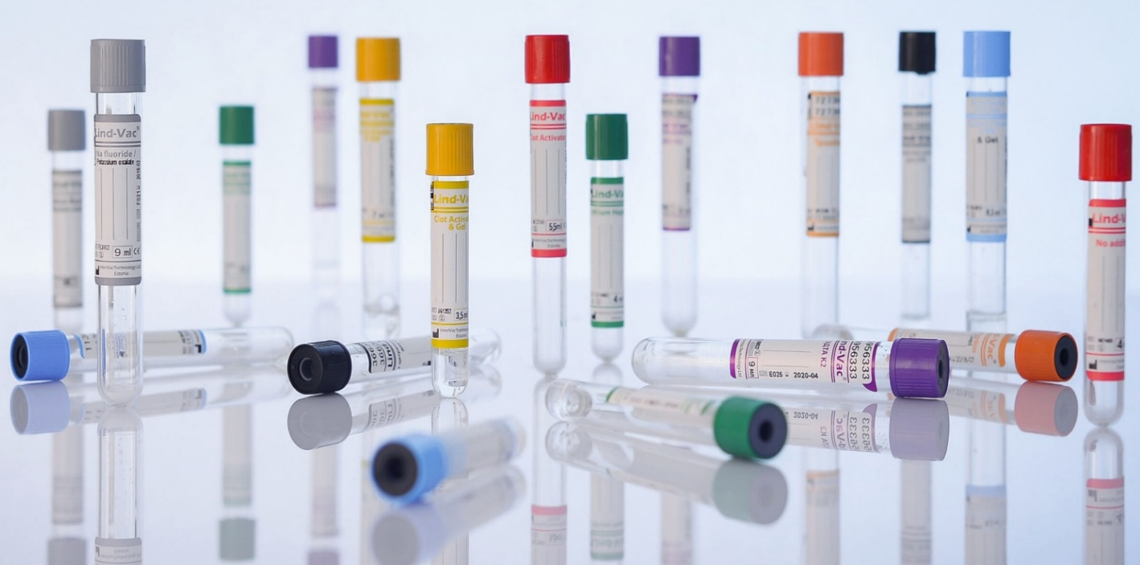
Венепункція
Переваги:
Значне зменшення больових відчуттів при венопункції;
Скорочення часу проведення процедури до 5-10 сек;
Можливість забору крові в кілька пробірок для різних аналізів без повторного введення голки у вену;
Можливість забору крові у пацієнтів із важкодоступними венами;
Підвищення безпеки медперсоналу і пацієнтів;
Стандартизація умов забору венозної крові;
Простота і надійність маркування та транспортування зразків;
Підвищення якості зразків сироватки або плазми крові (мінімізація гемолізу та мікрозгустків, точне співвідношення зразку та консерванту);
Зменшення помилок на преаналітичному етапі лабораторних досліджень.

Slide 7
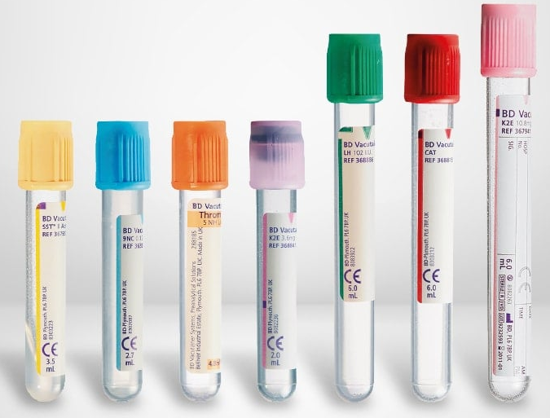
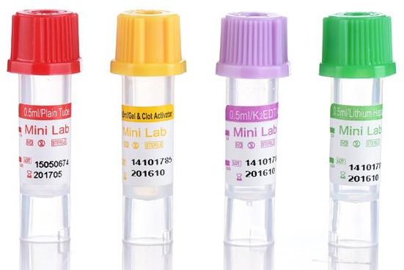
Системи забору крові

Slide 8
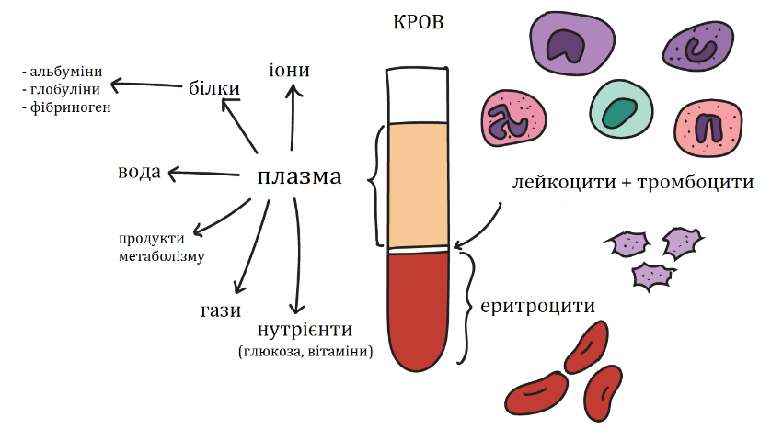
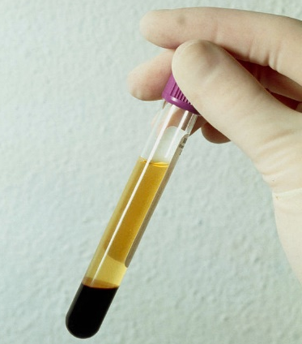
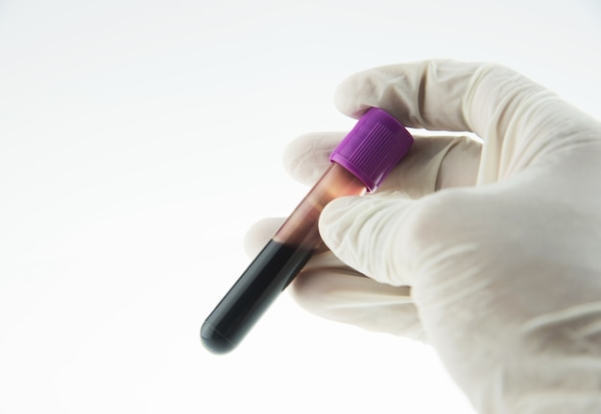
Різниця між плазмою та сироваткою
цільна кров
плазма
перемішування
формені елементи крові
Плазма/цільна кров

Slide 9
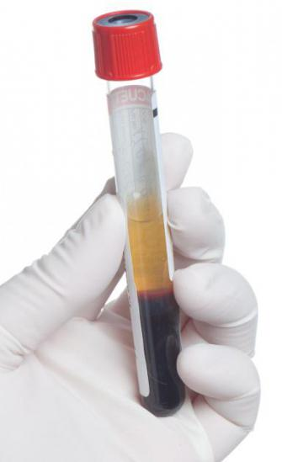
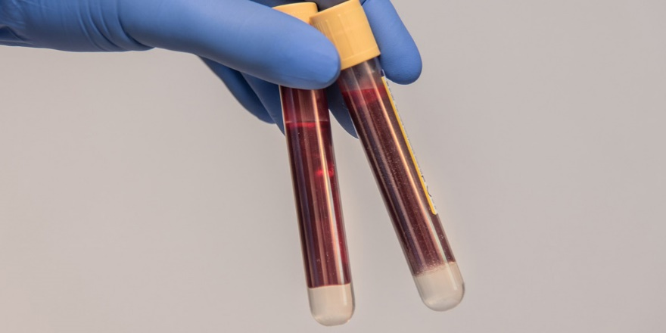
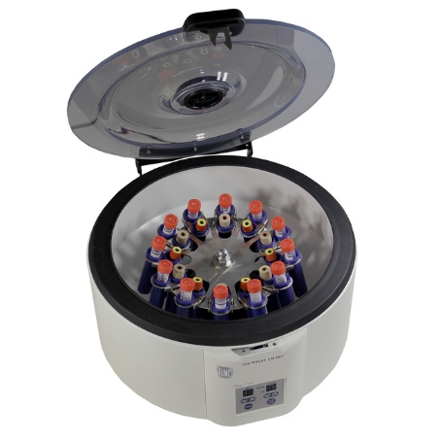
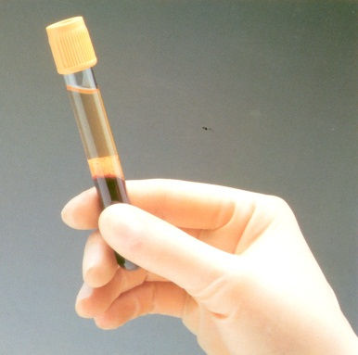
Різниця між плазмою та сироваткою
сироватка
згусток
Сироватка

Slide 10
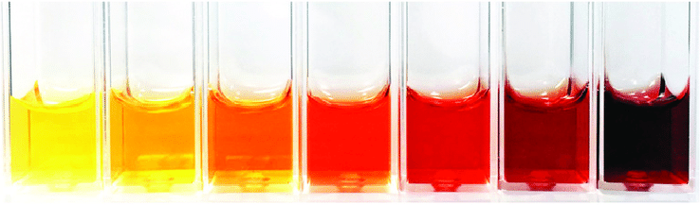
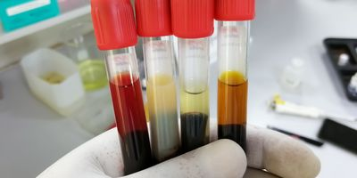
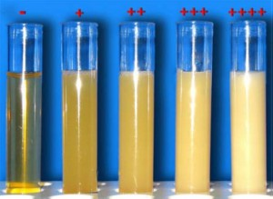
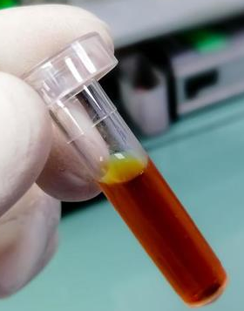
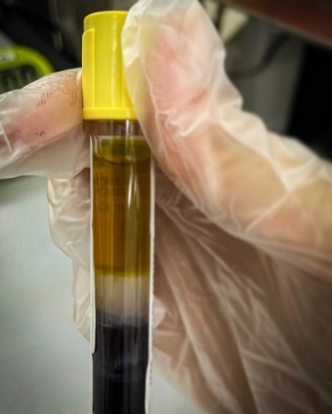
Поняття гемолізу, хільозу та іктеричності
Стадії гемолізу
Стадії хільозу
c
а
b
Іктеричність
Виділена сироватка з наявним а – гемолізом, b – хільозом, c – іктеричністю

Slide 11

Дякую за увагу!

